Slide 1
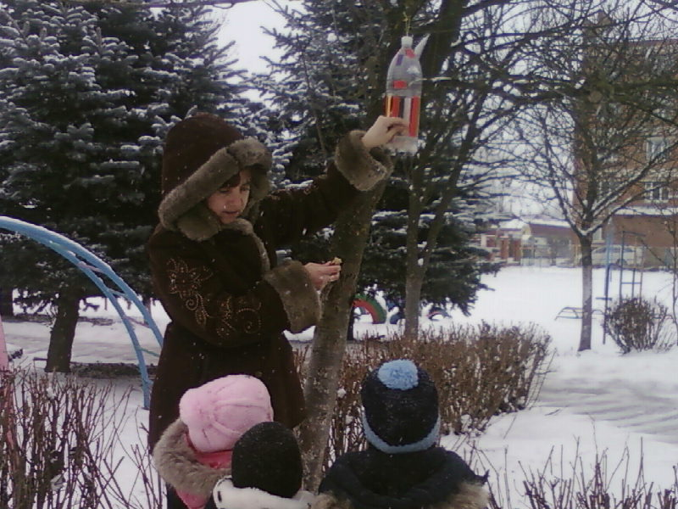
покормите птиц зимой!
ПУСТЬ СО ВСЕХ КОНЦОВ К ВАМ СЛЕТЯТСЯ, КАК ДОМОЙ, СТАЙКИ НА КРЫЛЬЦО

Slide 2
НЕ БОГАТЫ ИМ КОРМА
ГОРСТЬ ЗЕРНА НУЖНА
ГОРСТЬ ОДНА –
И НЕ СТРАШНА
БУДЕТ ИМ ЗИМА

Slide 3
СКОЛЬКО ГИБНЕТ ИХ – НЕ СЧЕСТЬ
ВИДЕТЬ ТЯЖЕЛО.
А ВЕДЬ В ВАШЕМ СЕРДЦЕ ЕСТЬ И ДЛЯ ПТИЦ ТЕПЛО

Slide 4
РАЗВЕ МОЖНО ЗАБЫВАТЬ
УЛЕТЕТЬ МОГЛИ. НО ОСТАЛИСЬ
ЗИМОВАТЬ ЗАОДНО С ЛЮДЬМИ

Slide 5
ПРИУЧИТЕ ПТИЦ В МОРОЗ К СВОЕМУ ОКНУ
ЧТОБ БЕЗ ПЕСЕН НЕ ПРИШЛОСЬ
ВАМ ВСТРЕЧАТЬ ВЕСНУ

Slide 6
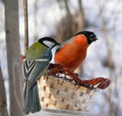
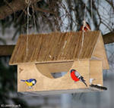
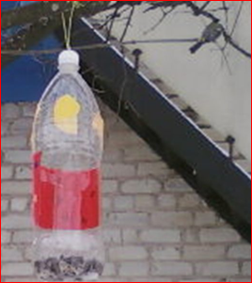
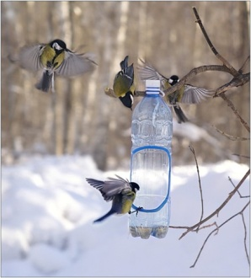
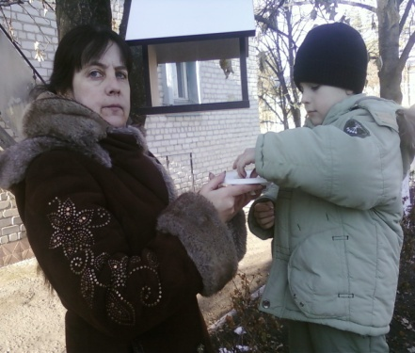
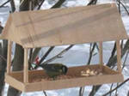
ЗИМУЮЩИЕ ПТИЦЫ, ПРИЛЕТАЮЩИЕ НА НАШИ КОРМУШКИ

Slide 7
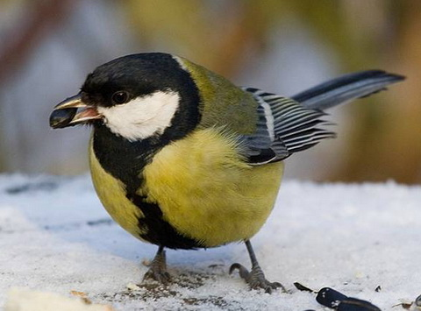
СИНИЦА
ЖИЛИ-БЫЛИ ДВЕ СИНИЦЫ
-ЧЕМ ЖЕ БУДЕМ МЫ
КОРМИТЬСЯ?
ВЕДЬ КРУГОМ БЕЛЫМ-БЕЛО.
ВСЕ ПОЛЯНКИ ЗАМЕЛО.
-ПОЗАБЫЛИ ВЫ, СИНИЦЫ,
ЧТО ВАШ ДРУГ ЖИВЕТ В
СТАНИЦЕ:
ВОН МОЙ ДОМ, МОЕ ОКНО,
ТАМ ОТБОРНОЕ ЗЕРНО.

Slide 8
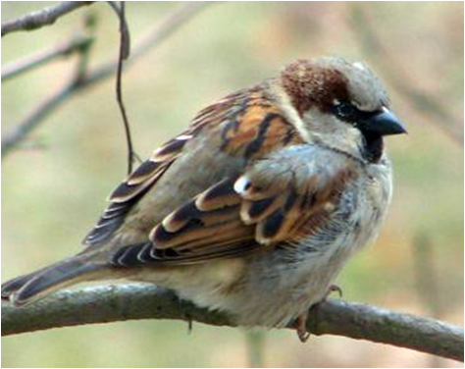
ВОРОБЕЙ
ЧУТЬ ЖИВОЙ. НЕ ЧИРИКАЕТ
ДАЖЕ.
ЗАМЕРЗАЕТ СОВСЕМ ВОРОБЕЙ.
КАК ЗАМЕТИТ ПОДВОДУ С
ПОКЛАЖЕЙ,
ИЗ-ПОД КРЫШИ БРОСАЕТСЯ К
НЕЙ!
И ДРОЖИТ ОН НАД ЗЕРНЫШКОМ,
БЕДНЫЙ,
И ЛЕТИТ К ЧЕРДАКУ СВОЕМУ.
А ГЛЯДИ, НЕ СТАНОВИТСЯ
ВРЕДНЫМ
ОТ ТОГО, ЧТО ТАК ТРУДНО ЕМУ.

Slide 9
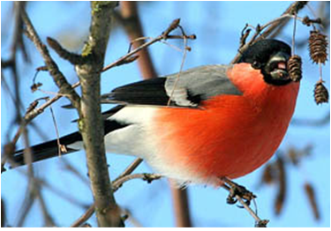
СНЕГИРЬ
НА ВЕТВЯХ,
УКРАШЕННЫХ
СНЕЖНОЙ БАХРОМОЙ,
ЯБЛОКИ РУМЯНЫЕ
ВЫРОСЛИ ЗИМОЙ.
ЯБЛОКИ НА ЯБЛОНЬКЕ
ВЕСЕЛО СНУЮТ,
ГУСЕНИЦ
МОРОЖЕННЫХ
ЯБЛОКИ КЛЮЮТ.

Slide 10
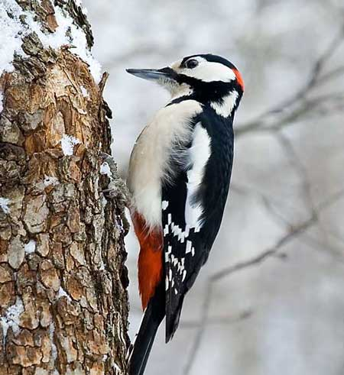
ДЯТЕЛ
ДЯТЕЛ, ПЕСТРЫЙ ТАКОЙ.
Я ГИБНУ, ДЕТИ СПАСИТЕ.
ВСЕ ЛЕТО Я КЛЮВОМ СТОЛБЫ
ДОЛБИЛ:
ТЬМУ ВРЕДНЫХ БУКАШЕК
ПОИСТРЕБИЛ.
ПОЖАЛУЙСТА, ПОМОГИТЕ!
-СЮДА, НАШ ДЯТЕЛ, СЮДА!
ВОТ ТЕБЕ, ДРУГ, ЕДА.
БЛАГОДАРИМ ЗА РАБОТУ!

Slide 11
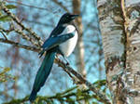
СОРОКА
СКАЧЕТ СОРОКА ПО
ЕЛЬНИЧКУ,
БЬЕТ ХВОСТОМ ПО
МЕТЕЛЬНИЧКУ.
ХОЛОДНО СОРОКЕ БЕЗ
ШУБКИ СКАКАТЬ,
ПЛАЧЕТ СОРОКА, -
ДА НЕГДЕ ВЗЯТЬ.

Slide 12
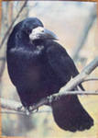
ВОРОНА
ВОТ ВОРОНА СИДИТ НА ЗАБОРЕ.
ВСЕ АМБАРЫ ДАВНО НА ЗАПОРЕ.
ВСЕ ОБОЗЫ ПРОШЛИ, ВСЕ
ПОДВОДЫ.
НАСТУПИЛА ПОРА НЕПОГОДЫ.
СУЕТИТСЯ ОНА НА ЗАБОРЕ.
ГОРЕ ЕЙ. НАСТОЯЩЕЕ ГОРЕ!
ВЕДЬ НИ ЗЕРНЫШКА НЕТ У ВОРОНЫ
И ОТ ХОЛОДА НЕТ ОБОРОНЫ…

Slide 13
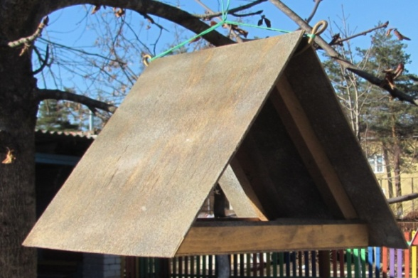
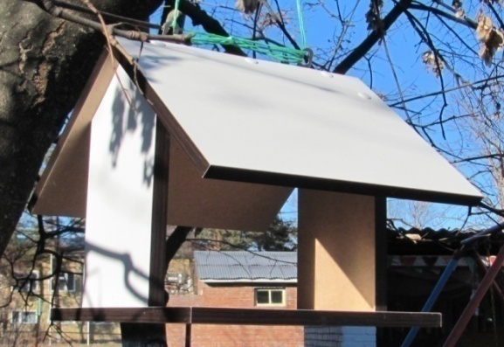
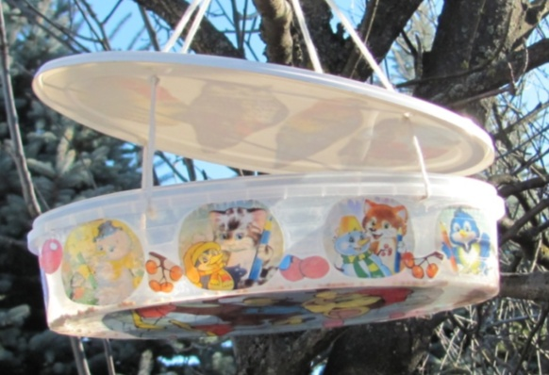
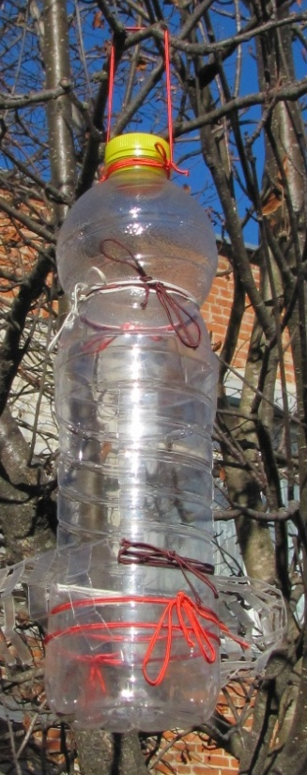
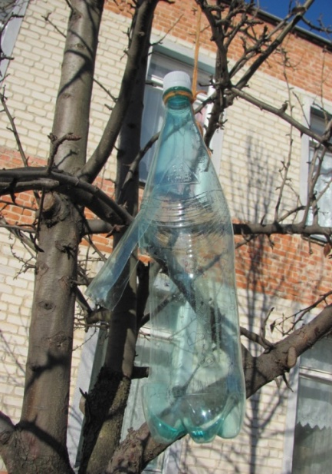
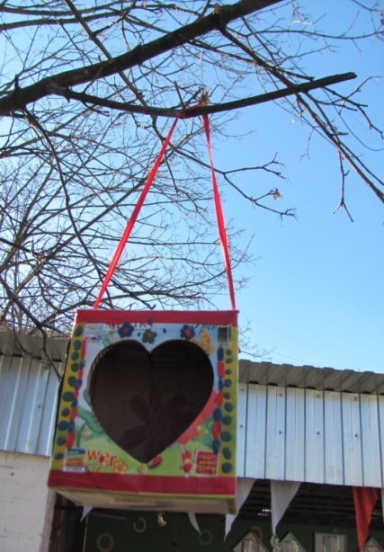
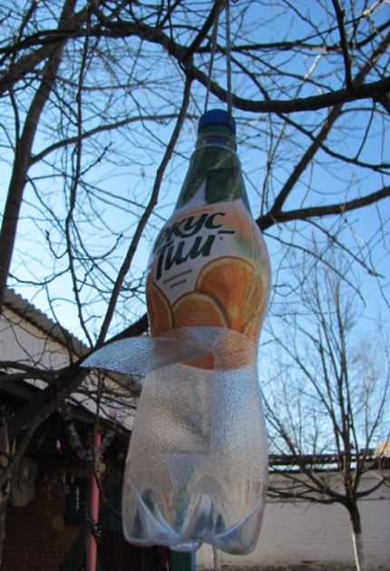
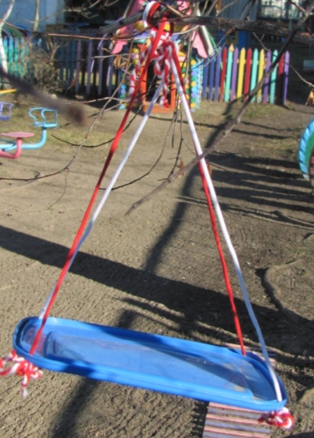
КОНКУРС КОРМУШЕК

Slide 14
КОНЕЦ
СОСТАВИЛИ ВОСПИТАТЕЛЬ:
ШВЫГАРЬ О. А.
МБДОУ «ДЕТСКИЙ САД
№ 1 БЕРЕЗКА»
П. МОСТОВСКОЙ

